Slide 1
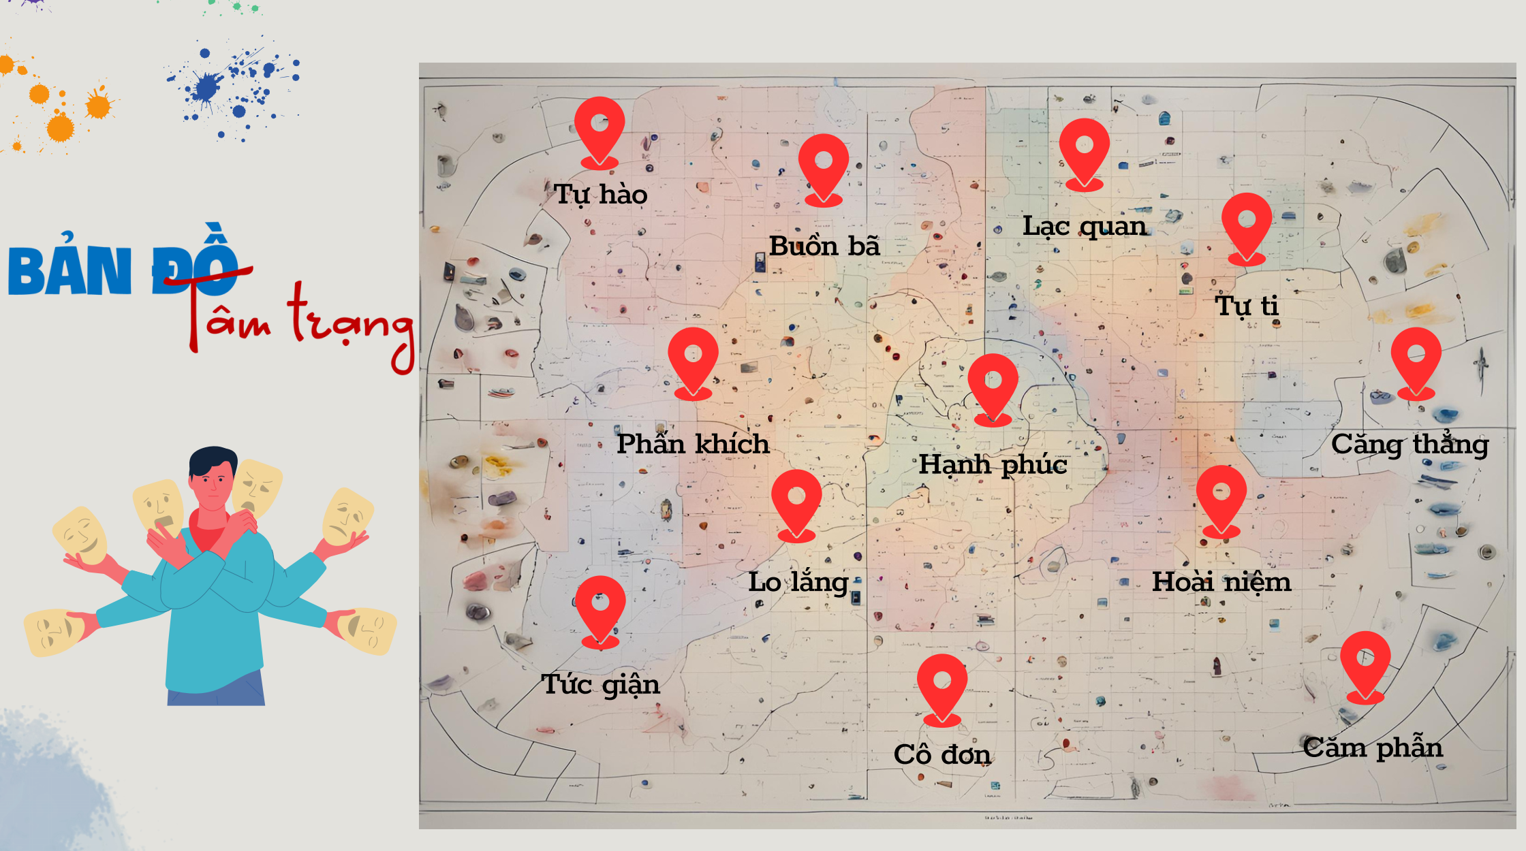
Notes:
Tổ chức cho HS tham gia hoạt động: Bản đồ Tâm trạng. Trên bản đồ, có nhiều địa điểm đã ghi tên những loại cảm xúc khác nhau, yêu cầu HS viết/dán tên của mình vào vùng cảm xúc tương ứng (nếu đang cảm thấy hạnh phúc, HS sẽ dán/viết tên của mình vào vùng “Hạnh phúc“). Sau đó, GV lựa chọn 1 vài HS yêu cầu HS nêu lý do tại sao lại lại có cảm xúc, tâm trạng như vậy và làm thế nào để HS có thể đối phó với cảm xúc, tâm trạng ấy của mình.

Slide 2
Bài 2: Tiết 13,14,15
Những cung bậc tâm trạng
Nỗi riêng lớp lớp sóng dồi.
-Nguyễn Du-
Notes:
Từ “Bản đồ tâm trạng”, chúng ta thấy rõ rằng cuộc sống là sự đan xen của muôn vàn cung bậc cảm xúc. Chính sự đa dạng ấy đã làm cho cuộc sống trở nên phong phú và đáng sống hơn. Mỗi cảm xúc mà chúng ta trải qua, dù là hạnh phúc hay khó khăn, đều là những trải nghiệm quý báu, giúp chúng ta hiểu hơn về bản thân và thế giới xung quanh. Những cung bậc tâm trạng ấy có thể được gửi gắm vào thơ, để lại cho người đọc nhiều xúc cảm và suy ngẫm về ý nghĩa của cuộc sống. Để khám phá về những cảm xúc này, chúng ta sẽ bước vào một hành trình mới qua những tác phẩm văn học độc đáo – những bài thơ thuộc thể thơ song thất lục bát. Với sự kết hợp nhịp nhàng giữa câu song thất và lục bát, thể thơ này không chỉ mang đến âm điệu du dương, mà còn là công cụ tuyệt vời để biểu đạt những cung bậc tâm trạng sâu lắng.

Slide 3
I.
Giới thiệu bài học
Notes:
Giáo án của Thảo Nguyên 0979818956

Slide 4
1. Chủ đề
Những nỗi niềm, khát vọng riêng tư của con người trong cuộc sống.
Notes:
Giáo án của Thảo Nguyên 0979818956

Slide 5
2. Thể loại
Nỗi niềm chinh phụ (trích Chinh phụ ngâm), nguyên tác của Đặng Trần Côn, bản dịch của Đoàn Thị Điểm (?)
Tiếng đàn mưa, Bích Khê
Một thể thơ độc đáo của người Việt, Dương Lâm An
Thơ song thất lục bát
Văn bản thông tin
Thơ song thất lục bát
Notes:
Các văn bản đọc chính trong bài học này bao chứa nhiều cung bậc xúc cảm khác nhau của con người, được sáng tác bằng thể thơ song thất lục bát, với sự kết hợp những câu thơ có số chữ khác nhau (7 chữ, 6 chữ và 8 chữ)< tạo nên những âm hưởng vừa da diết, sâu lắng; vừa thân thương, gần gũi với tâm hồn người Việt Nam. Văn bản kết nối về chủ đề cung cấp thêm kiến thức về thể thơ song thất lục bát, giúp em hiểu rõ hơn về thể thơ này trong tiến trình phát triển của văn học Việt Nam, từ đó thêm trân trọng những sáng tạo của cha ông ta thuở trước.

Slide 6
II.
Tri thức ngữ văn
Thơ song thất lục bát
Notes:
Giáo án của Thảo Nguyên 0979818956

Slide 7
Notes:
Yêu cầu HS báo cáo sản phẩm đã cbi từ nhà

Slide 8
1. Khái niệm
- Là thể thơ có nguồn gốc dân tộc, kết hợp đan xen từng cặp câu 7 tiếng (song thất) với từng cặp câu 6 và 8 tiếng (lục bát).
- Có thể được chia khổ hoặc không, số câu thơ trong mỗi khổ cũng không cố định.
Notes:
Giáo án của Thảo Nguyên 0979818956

Slide 9
…Ăn gan ấy mới hầu thỏa dạ,
Uống huyết kia mới hả giận này.
Ví dù gan nát, óc lầy,
Cho rằng da ngựa bọc thây cũng đành…
(Phan Kế Bính, bản dịch Dụ chư tì tướng hịch văn)
Song thất
Lục bát
Notes:
Yêu cầu HS xác định số câu, số chữ trong từng câu, so sánh với thể thơ lục bát.

Slide 10
Biến thể
Trời Hậu Giang, tù và dậy rúc
Phèng la kêu, trống giục vang đồng
Đường quê đỏ rực cờ hồng
Giáo gươm sáng đất, tầm vông nhọn trời
Quyết một trận, quét đời nô lệ
Quăng máu xương, phá bẻ xiềng gông!
Hỡi ôi! Việc chửa thành công
Hôm nay máu chảy đỏ đồng Hậu Giang
Giặc lùng, giặc đốt xóm làng
Xác xơ cây cr, tan hoang cửa nhà
Một vùng trắng bãi tha ma
Lặng im không một tiếng gà gáy trưa.
(Tố Hữu, Bà má Hậu Giang)
Song thất
Lục bát
Song thất
Lục bát
Lục bát
Lục bát
Notes:
Tương tự thể lục bát, song thất lục bát cũng có hiện tượng biến thể; có khi bài thơ mở đầu bằng cặp lục bát chứ không phải cặp song thất; có khi một số cặp lục bát liền nhau sau đó mới có cặp song thất; có khi số chữ của các câu thơ không theo quy định.
Ví dụ bài thơ “Bà má Hậu Giang” của Tố Hữu Thể thơ song thất lục bát có hiện tượng biến thể. Có những đoạn các cặp lục bát liền nhau mà không đan xen từng cặp câu song thất với từng cặp câu lục bát

Slide 11
2. Đặc điểm
- Sử dụng cả vần lưng (yêu vận) và vần chân (cước vận).
+ Vần lưng được gieo ở tiếng thứ tư (hoặc thứ sáu) của câu thơ 8 tiếng (hiệp vần với tiếng cuối của câu thơ 6 tiếng ngay trước nó) và tiếng thứ ba (hoặc thứ năm) của câu thơ 7 tiếng (hiệp vần với tiếng cuối của câu thơ 7 tiếng liền trước nó.
+ Vần chân được gieo ở tiếng cuối của tất cả các câu thơ.
Về vần
Notes:
Giáo án của Thảo Nguyên 0979818956

Slide 12
Vị trí tiếng | 3 hoặc 5 | 6 | 7 | 8
…Câu bát
Câu thất 1
Câu thất 2
Câu lục
Câu bát
Câu thất…
V...
V₀
Vần lưng
V₀
V₁
V...
V₁
V₂
Vần chân
V₂
V₂
V₃
Hiệp vần
V₃
Notes:
Giáo án của Thảo Nguyên 0979818956

Slide 13
Vị trí tiếng | 1 | 2 | 3 | 4 | 5 | 6 | 7 | 8
Câu bát | Nghe | trong | ý | khách | giọt | đàn | mưa | rơi
Câu thất 1 | Đầm | mưa | xuống, | nẻo | đồi | mưa | xuống
Câu thất 2 | Bóng | dương | tà… | rụng | bóng | tà | dương
Câu lục | Hoa | xuân | rơi | với | bóng | dương
Câu bát | Mưa | trong | ý | khách | mưa | cùng | nước | non
Câu thất | Rơi | hoa | hết | mưa | còn | rả | rích
Notes:
Ví dụ phân tích gieo vần trong bài thơ “Tiếng đàn mưa” (Bích Khê)

Slide 14
2. Đặc điểm
Về thanh điệu
Thanh bằng (B) – trắc (T) của các tiếng ở một số vị trí trong câu thơ là cố định, cụ thể.
Vị trí tiếng | 1 | 2 | 3 | 4 | 5 | 6 | 7 | 8
Câu thất 1 | - | - | - | - | B | - | T
Câu thất 2 | - | - | B | - | T | - | B
Câu lục | - | B | - | T | - | B
Câu bát | - | B | - | T | - | B | - | B
Notes:
Giáo án của Thảo Nguyên 0979818956

Slide 15
2. Đặc điểm
Về ngắt nhịp
- Câu thơ 7 tiếng thường có cách ngắt nhịp lẻ trước chẵn sau (3/2/2 hay 3/4).
- Hai câu 6 và 8 ngắt nhịp theo thể lục bát.
- Một số câu thơ có thể đọc theo những cách ngắt nhịp khác nhau, mỗi cách ngắt nhịp tạo ra một nghĩa, giúp người đọc có được sự đa dạng trong cảm thụ.
Notes:
Giáo án của Thảo Nguyên 0979818956

Slide 16
Hào khí
thế kỉ XVIII
Những cuộc chiến lịch sử
Notes:
NV1: GV chuẩn bị một bộ thẻ ghi tên các cuộc chiến đã diễn ra trong thế kỷ XVII - Một thời kì tao loạn của lịch sử - yếu tố quan trọng quyết định sự ra đời của các tác phẩm viết về đề tài chiến tranh, trong đó có miêu tả các nạn nhân của chiến tranh.
(Trịnh – Nguyễn phân tranh, khởi nghĩa Nguyễn Dương Hưng, khởi nghĩa Nguyễn Danh Phương, khởi nghĩa Nguyễn Hữu Cầu, khởi nghĩa Hoàng Công Chất). Yêu cầu mỗi nhóm chọn một cuộc chiến và trình bày những thông tin và ý nghĩa của cuộc chiến đó.
+ Trịnh – Nguyễn phân tranh: phân chia lãnh thổ giữa chế độ “vua Lê chúa Trịnh” ở phía bắc sông Giang (Đàng Ngoài) và chúa Nguyễn cai trị ở phía nam (Đàng Trong), mở đầu khi Trịnh Tráng đem quân đánh Nguyễn Phúc Nguyên năm 1627 và kết thúc vào năm 1777 khi chúa Nguyễn sụp đổ.
+ Khởi nghĩa Nguyễn Dương Hưng (1737) ở Sơn Tây.
+ Khởi nghĩa Nguyễn Danh Phương (1740 – 1751) ở khu vực nay thuộc các tỉnh Vĩnh Phúc, Phú Thọ.
+ Khởi nghĩa Nguyễn Hữu Cầu (1741 – 1751) xuất phát từ Đồ Sơn (Hải Phòng), di chuyển lên Kinh Bắc (Bắc Giang, Bắc Ninh), uy hiếp kinh thành Thăng Long rồi xuống Sơn Nam, vào Thanh Hóa, Nghệ An.
+ Khởi nghĩa Hoàng Công Chất (1739 – 1769) trên địa bàn trấn Sơn Nam.

Slide 17
x
Theo em, những cuộc tiễn đưa trong chiến tranh có gì khác biệt so với tiễn đưa trong hoàn cảnh bình thường của cuộc sống?
Notes:
NV2: Theo em, những cuộc tiễn đưa trong chiến tranh có gì khác biệt so với tiễn đưa trong hoàn cảnh bình thường của cuộc sống?

Slide 18
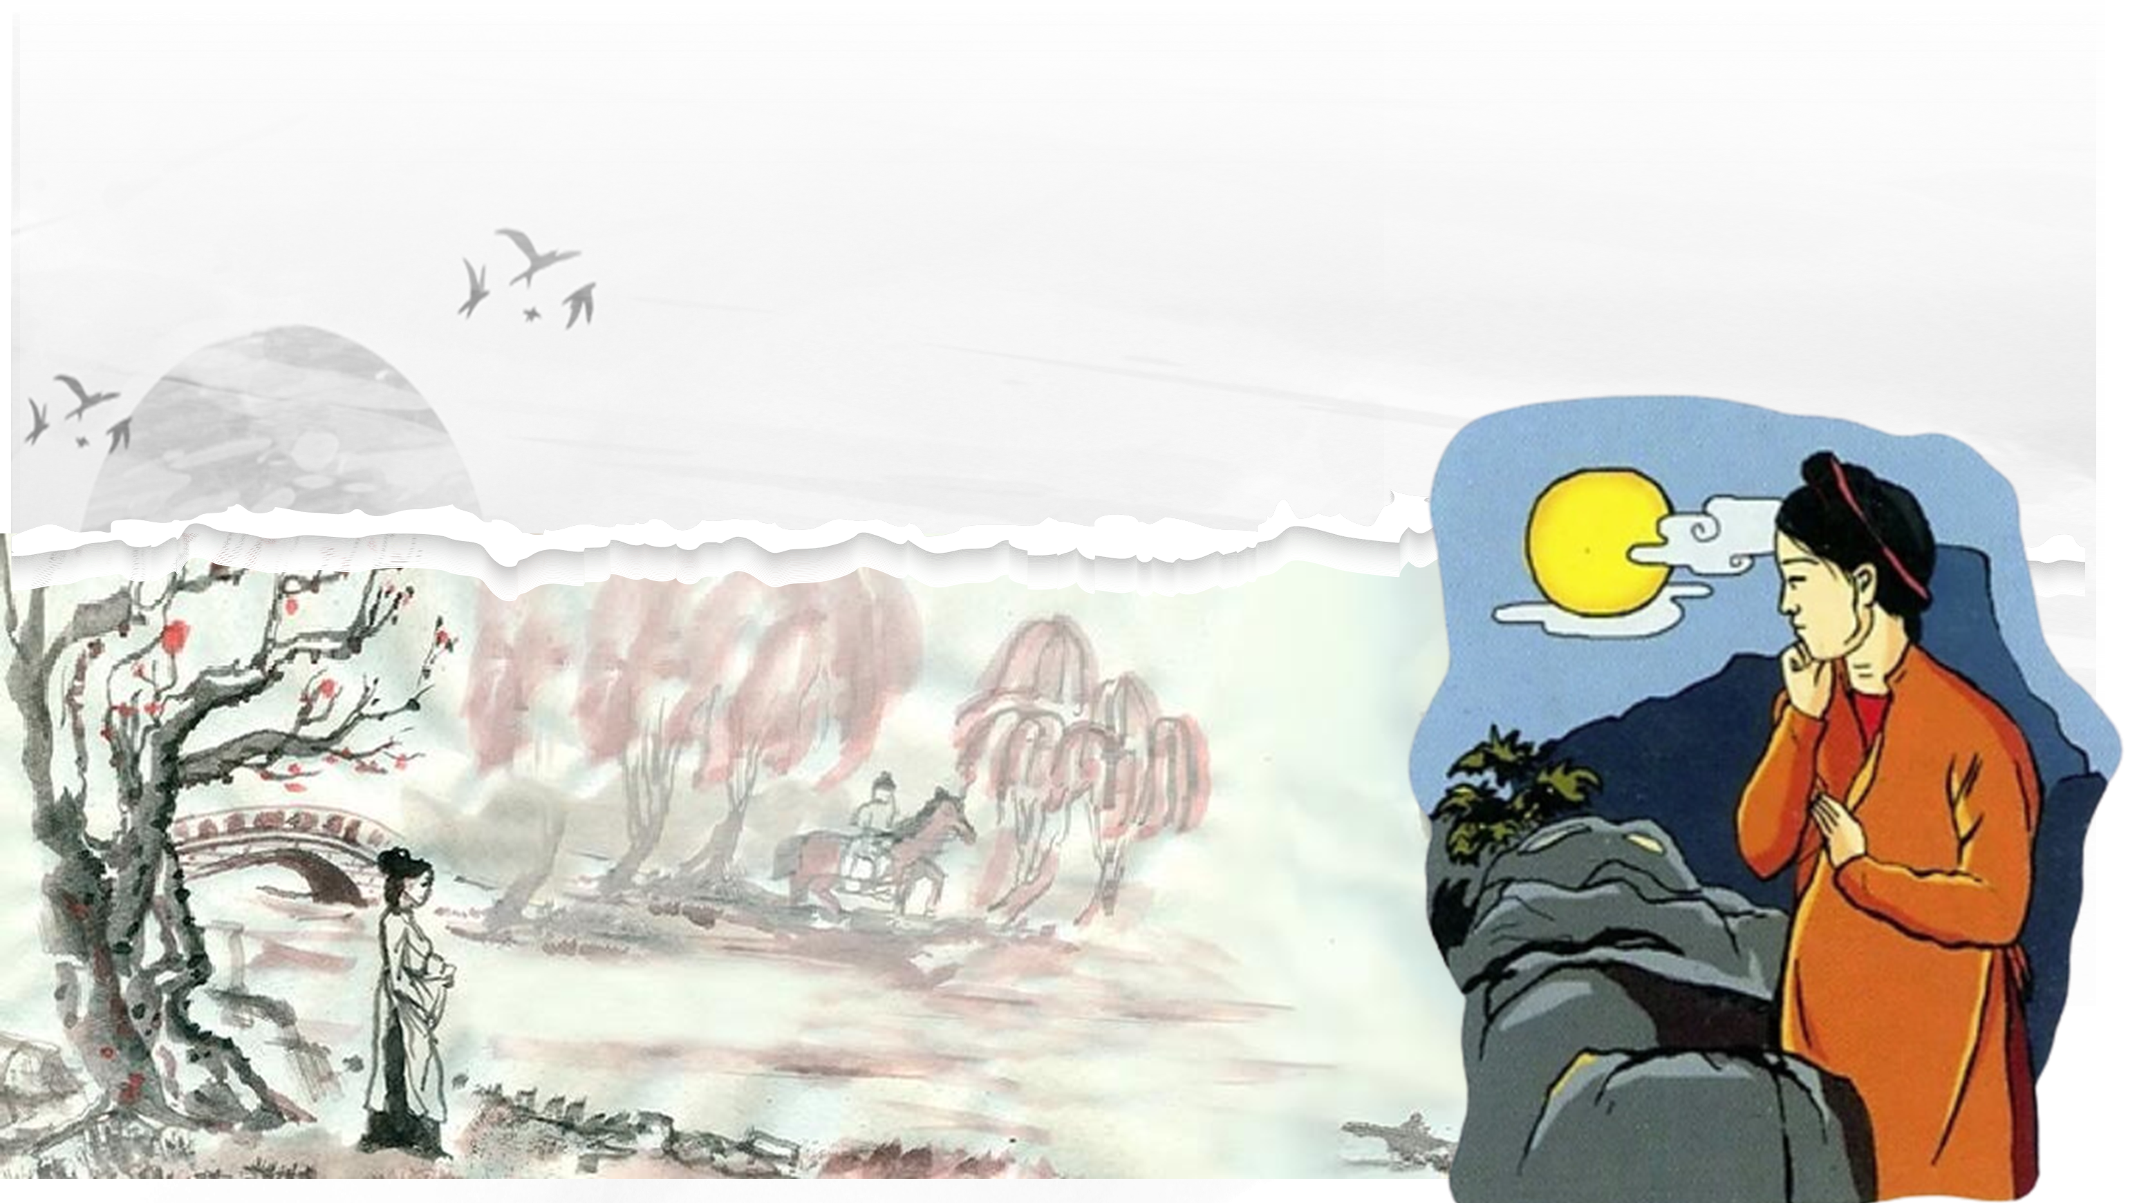
Bài 2: Những cung bậc tâm trạng
Nỗi niềm chinh phụ
Trích “Chinh phụ ngâm”, nguyên tác ĐẶNG TRẦN CÔN, bản dịch của ĐOÀN THỊ ĐIỂM (?)
Notes:
Giáo án của Thảo Nguyên 0979818956

Slide 19
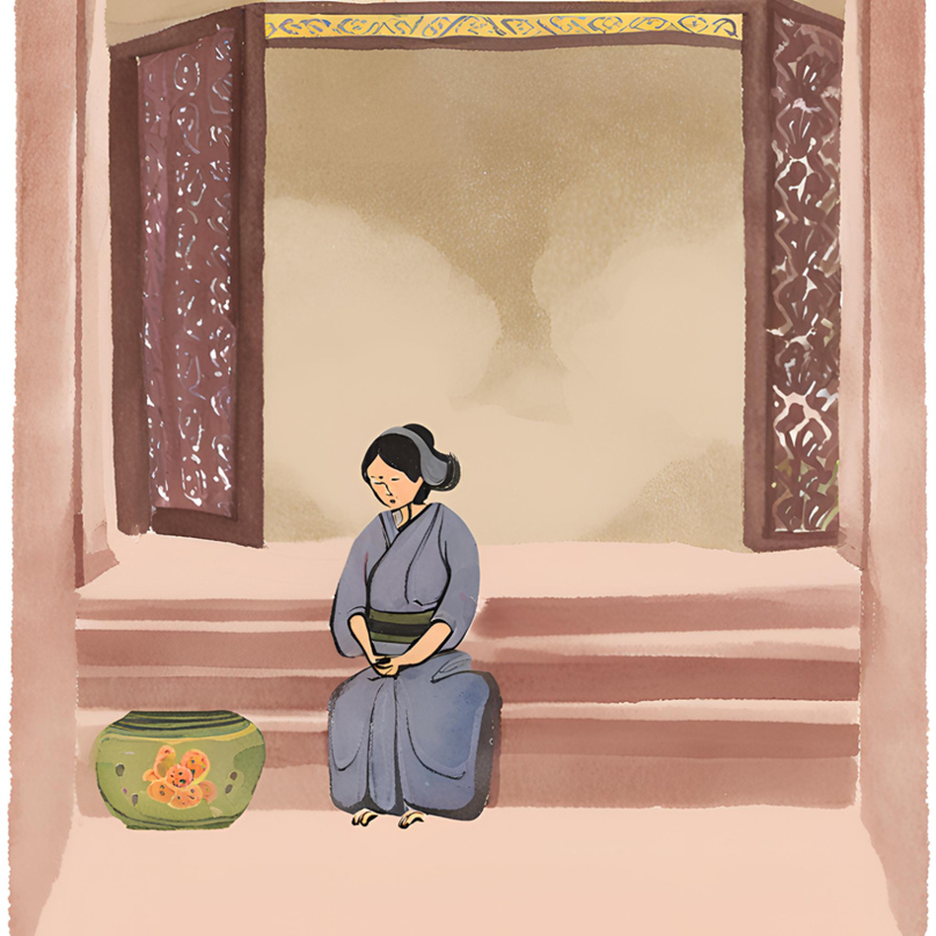
I.
Đọc – Tìm hiểu chung
Notes:
Giáo án của Thảo Nguyên 0979818956

Slide 20
1. Đọc – chú thích
a. Đọc
- Đọc to, rõ ràng, diễn cảm, giọng đọc trầm buồn, lắng đọng và thể hiện nỗi niềm xót xa,…
- Chú ý sử dụng các chiến lược đọc trong các thẻ chỉ dẫn: theo dõi, hình dung.
Notes:
Giáo án của Thảo Nguyên 0979818956

Slide 21
Đường giong ruổi lưng đeo cung tiễn,
Buổi tiễn đưa lòng bận thê noa.
Bóng cờ tiếng trống xa xa,
Sầu lên ngọn ải oán ra cửa phòng.
Chàng tuổi trẻ vốn dòng hào kiệt,
Xếp bút nghiên theo việc đao cung.
Thành liền mong tiến bệ rồng,
Thước gươm đã quyết chẳng dung giặc trời
Chí làm trai dặm nghìn da ngựa,
Gieo Thái Sơn nhẹ tựa hồng mao.
Giã nhà đeo bức chiến bào,
Thét roi cầu Vị ào ào gió thu.
Ngòi đầu cầu nước trong như lọc,
Đường bên cầu cỏ mọc còn non.
Đưa chàng lòng dằng dặc buồn,
Bộ khôn bằng ngựa thủy khôn bằng thuyền.
Notes:
Giáo án của Thảo Nguyên 0979818956

Slide 22
Nước có chảy mà phiền chẳng rửa,
Cỏ có thơm mà dạ chẳng khuây.
Nhủ rồi nhủ lại cầm tay,
Bước đi một bước dây dây lại dừng.
Lòng thiếp tựa bóng trăng theo dõi,
Dạ chàng xa tìm cõi Thiên San.
Múa gươm rượu tiễn chưa tàn,
Chỉ ngang ngọn giáo vào ngàn hang beo.
Săn Lâu Lan rằng theo Giới Tử,
Tới Man Khê bàn sự Phục Ba.
Áo chàng đỏ tựa ráng pha,
Ngựa chàng sắc trắng như là tuyết in.
Tiếng nhạc ngựa lần chen tiếng trống,
Giáp mặt rồi phút bỗng chia tay.
Hà lương chia rẽ đường này,
Bên đường trông bóng cờ bay ngùi ngùi.
Quân trước đã gần ngoài doanh Liễu,
Kị sau còn khuất nẻo Tràng Dương.
Quân đưa chàng ruổi lên đường,
Liễu dương biết thiếp đoạn trường này chăng?
Tiếng địch thổi nghe chừng đồng vọng,
Hàng cờ bay trông bóng phất phơ.
Dấu chàng theo lớp mây đưa,
Thiếp nhìn rặng núi ngẩn ngơ nỗi nhà.
Chàng thì đi cõi xa mưa gió,
Thiếp thì về buồng cũ chiếu chăn.
Đoái trông theo đã cách ngăn,
Tuôn màu mây biếc trải ngần núi xanh.
Chốn Hàm Kinh chàng còn ngoảnh lại,
Bến Tiêu Tương thiếp hãy trông sang.
Khói Tiêu Tương cách Hàm Dương,
Cây Hàm Dương cách Tiêu Tương mấy trùng.
Notes:
Giáo án của Thảo Nguyên 0979818956

Slide 23
Cùng trông lại mà cùng chẳng thấy,
Thấy xanh xanh những mấy ngàn dâu.
Ngàn dâu xanh ngắt một màu,
Lòng chàng ý thiếp ai sầu hơn ai?
(Những khúc ngâm chọn lọc, tập I, Lương Văn Đang – Nguyễn Thạch Giang – Nguyễn Lộc giới thiệu, biên khảo, chú giải, NXB Giáo dục, 1994, tr 39 – 42)
Notes:
Giáo án của Thảo Nguyên 0979818956

Slide 24
1. Đọc – chú thích
b. Chú thích
Ghi chú từ vựng
- Viết vào sổ tay hoặc giấy ghi chú những từ ngữ khó khi đọc văn bản.
- Sau đó, chia sẻ với cả lớp những từ ngữ khó đó và cùng nhau giải thích.
Notes:
Chú ý các chú thích là các tên đất, tên người mang tính chất ước lệ, tượng trưng, các điển tích, điển cố, những từ ngày nay ít dùng.

Slide 25
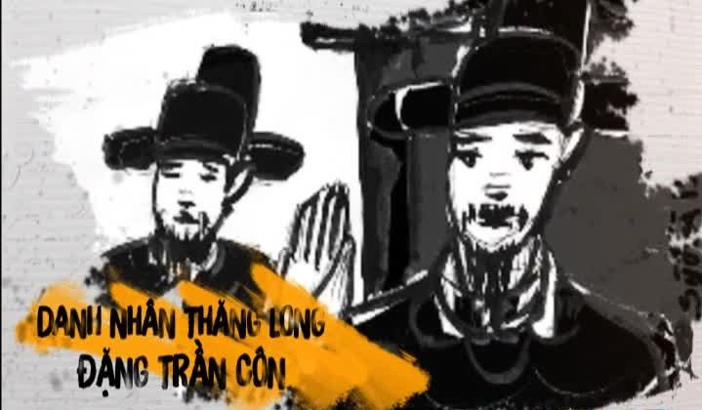
2. Tìm hiểu chung
a. Tác giả, dịch giả
- Sống khoảng thế kỉ XVIII
- Quê: làng Mọc (làng Nhân Mục), nay thuộc Hà Nội.
- Ông đỗ hương cống, làm quan tới chức Ngự sử đài chiếu khám.
- Tác phẩm của ông chú trọng thể hiện tình cảm riêng tư, nỗi niềm trắc ẩn của con người
- Sáng tác tiêu biểu: “Chinh phụ ngâm khúc”, “Tiêu tương bát cảnh”, ba bài phú “Trương Hàn thuần lô, Trương Lương bố ý, Khấu môn thanh,…
Tranh minh họa tác giả
Đặng Trần Côn
Notes:
Giáo án của Thảo Nguyên 0979818956

Slide 26
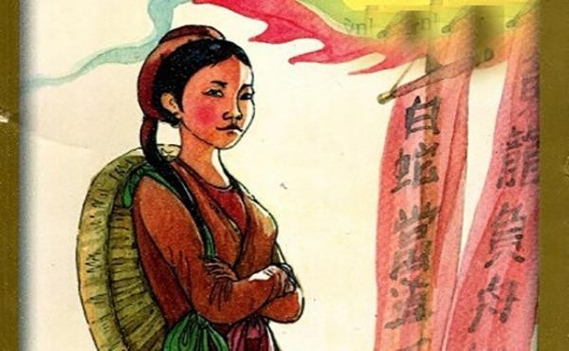
2. Tìm hiểu chung
a. Tác giả, dịch giả
- Đoàn Thị Điểm (1705 – 1748),
- Hiệu là Hồng Hà nữ sĩ
- Quê ở Hưng Yên.
- Nữ sĩ sáng tác văn thơ bằng cả chữ Hán và chữ Nôm, hiện còn lưu lại các tác phẩm như “Truyền kì tân phả”, “Nữ trung tùng phận” và một số bài thơ.
- Bản dịch “Chinh phụ ngâm” nổi tiếng hiện đang lưu hành được nhiều học giả khẳng định là của nữ sĩ.
Ảnh minh họa dịch giả
Đoàn Thị Điểm
Notes:
Giáo án của Thảo Nguyên 0979818956

Slide 27
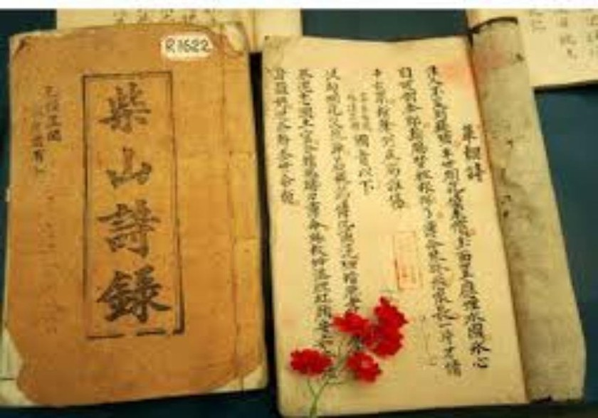
Bìa cuốn diễn Nôm Chinh phụ ngâm khúc
Notes:
Giáo án của Thảo Nguyên 0979818956

Slide 28
2. Tìm hiểu chung
b. Tác phẩm
* Tác phẩm “Chinh phụ ngâm”
Hoàn cảnh sáng tác:
Khoảng năm 1740 – 1742, xã hội rốn ren, mâu thuẫn nội bộ phong kiến dẫn đến các cuộc chiến tranh, nhiều trai tráng phải ra trận. Đặng Trần Côn cảm động trước nỗi khổ đau mất mát của con người, nhất là những người vợ lính trong chiến tranh, đã viết “Chinh phụ ngâm”
Notes:
Giáo án của Thảo Nguyên 0979818956

Slide 29
2. Tìm hiểu chung
b. Tác phẩm
* Tác phẩm “Chinh phụ ngâm”
Nhan đề
“Chinh phụ ngâm”/”Chinh phụ ngâm khúc”: Khúc ngâm của người phụ nữ có chồng ra trận.
Notes:
Giáo án của Thảo Nguyên 0979818956

Slide 30
2. Tìm hiểu chung
b. Tác phẩm
* Tác phẩm “Chinh phụ ngâm”
Thể loại:
Ngâm/ngâm khúc
+ Nguyên tác chữ Hán: thể trường đoản cú
+ Bản dịch Nôm: thể song thất lục bát
Thể thơ:
Dung lượng
+ Nguyên tác chữ Hán: 478 câu thơ
+ Bản dịch Nôm: 408 câu thơ
Notes:
Giáo án của Thảo Nguyên 0979818956

Slide 31
2. Tìm hiểu chung
b. Tác phẩm
* Đoạn trích “Nỗi niềm chinh phụ”
Vị trí
gồm 52 câu thơ (Từ câu 13 đến câu 64)
Nội dung đoạn trích
thể hiện những tình cảm đầy lưu luyến của người chinh phu và người chinh phụ lúc chia tay.
Notes:
Giáo án của Thảo Nguyên 0979818956

Slide 32
2. Tìm hiểu chung
b. Tác phẩm
* Đoạn trích “Nỗi niềm chinh phụ”
Bố cục
+ Phần 1: 12 câu đầu – Tâm trạng của người chinh phu lúc chuẩn bị lên đường
+ Phần 2: 16 câu tiếp – Tâm trạng của người chinh phụ trước buổi biệt li
+ Phần 3: 12 câu sau – Tâm trạng của người chinh phụ trong cảnh biệt li
+ Phần 4: 12 câu cuối – Tâm trạng của người chinh phụ sau lúc chia li
Notes:
Giáo án của Thảo Nguyên 0979818956

Slide 33
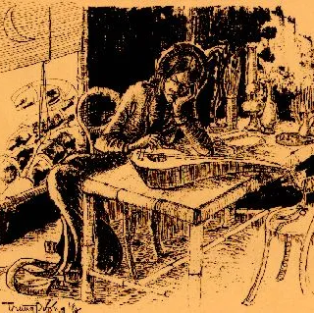
II.
Khám phá văn bản
Notes:
Giáo án của Thảo Nguyên 0979818956

Slide 34
1.
Đặc điểm của thể thơ song thất lục bát
thể hiện trong đoạn trích
Notes:
1. Chỉ ra những đặc điểm của thể thơ song thất lục bát thể hiện trong đoạn trích “Nỗi niềm chinh phụ”. Những đặc điểm này có thấy thể thơ song thất lục bát có gì khác với thể thơ lục bát?

Slide 35
a. Số tiếng trong mỗi câu thơ
Tuân thủ mô hình song thất (2 câu 7 tiếng) lục bát (một câu 6 tiếng 1 câu 8 tiếng)
Tiếng địch thổi nghe chừng đồng vọng,
Hàng cờ bay trông bóng phất phơ.
Dấu chàng theo lớp mây đưa,
Thiếp nhìn rặng núi ngẩn ngơ nỗi nhà.
Song thất
Lục bát
Notes:
Giáo án của Thảo Nguyên 0979818956

Slide 36
b. Về vần
Tiếng địch thổi nghe chừng đồng vọng,
Hàng cờ bay trông bóng phất phơ.
Dấu chàng theo lớp mây đưa,
Thiếp nhìn rặng núi ngẩn ngơ nỗi nhà.
- Vần lưng (yêu vận):
chừng, bóng, ngơ
- Vần chân (cước vận):
vọng, phơ, đưa, nhà
Notes:
Giáo án của Thảo Nguyên 0979818956

Slide 37
c. Về thanh điệu
Tiếng địch thổi nghe chừng đồng vọng,
Hàng cờ bay trông bóng phất phơ.
Dấu chàng theo lớp mây đưa,
Thiếp nhìn rặng núi ngẩn ngơ nỗi nhà.
B T
B T B
B T B
B T B B
Tuân thủ thanh bằng (B) – trắc (T) của các tiếng ở một số vị trí trong câu thơ
Notes:
Giáo án của Thảo Nguyên 0979818956

Slide 38
d. Về nhịp
Tiếng địch thổi nghe chừng đồng vọng,
Hàng cờ bay trông bóng phất phơ.
Dấu chàng theo lớp mây đưa,
Thiếp nhìn rặng núi ngẩn ngơ nỗi nhà.
- Cặp song thất: lẻ trước, chẵn sau (3/4)
- Cặp lục bát: theo thể lục bát (2/4), (4/4)
Notes:
Giáo án của Thảo Nguyên 0979818956

Slide 39
Sự khác biệt giữa thể thơ song thất lục bát và thể thơ lục bát
+ Thơ song thất lục bát được thể hiện bằng các câu thơ dài ngắn phong phú hơn thơ lục bát
+ Do cặp câu song thất đan xen cặp câu lục bát, vần chân ở câu lục sẽ hiệp với vần chân ở câu thất (thay vì câu bát trong thơ lục bát) liền trước nó; vần chân ở câu bát sẽ hiệp vần với vần lưng ở câu thất (thay vì hiệp với vần chân ở câu lục trong câu thơ lục bát liền sau nó.
+ Có cách ngắt nhịp linh hoạt hơn (nhịp chẵn kết hợp nhịp lẻ trong một câu thơ) so với thơ lục bát)
Notes:
Giáo án của Thảo Nguyên 0979818956

Slide 40
Hoạt động nhóm bàn
Đề xuất phương án ngắt nhịp bốn câu thơ sau và cho biết tác dụng của cách ngắt nhịp đó.
Chốn Hàm Kinh chàng còn ngoảnh lại,
Bến Tiêu Tương thiếp hãy trông sang.
Khói Tiêu Tương cách Hàm Dương,
Cây Hàm Dương cách Tiêu Tương mấy trùng.
Notes:
Giáo án của Thảo Nguyên 0979818956

Slide 41
Gợi ý phương án 1
Chốn Hàm Kinh chàng còn ngoảnh lại,
Bến Tiêu Tương thiếp hãy trông sang.
Khói Tiêu Tương cách Hàm Dương,
Cây Hàm Dương cách Tiêu Tương mấy trùng.
Đảm bảo được tính liên kết của từ, cụm từ, tạo nhịp điệu đều đặn, dàn trải, đem lại cảm xúc về một nỗi buồn man mác, mênh mang.
Notes:
Giáo án của Thảo Nguyên 0979818956

Slide 42
Gợi ý phương án 2
Chốn Hàm Kinh chàng còn ngoảnh lại,
Bến Tiêu Tương thiếp hãy trông sang.
Khói Tiêu Tương cách Hàm Dương,
Cây Hàm Dương cách Tiêu Tương mấy trùng.
Cách ngắt nhịp có tính “phá cánh” giúp người đọc cảm nhận rõ hơn về sự mong đợi, nhớ nhung và nỗi buồn của người chinh phụ.
Notes:
Giáo án của Thảo Nguyên 0979818956

Slide 43
2.
Tâm trạng, nỗi niềm của nhân vật
Notes:
Giáo án của Thảo Nguyên 0979818956

Slide 44
Nhóm 4: Hãy phân tích tâm trạng của người chinh phụ và hình ảnh người chinh phu sau lúc chia li. (12 câu cuối)
TRẠM 4
TRẠM DỪNG
CẢM XÚC
Nhóm 2: Tìm những chi tiết miêu tả tâm trạng, cảm xúc của người chinh phụ trước buổi biệt li (16 câu tiếp)
Nhóm 3: Trong cảnh biệt li, tâm trạng, cảm xúc người chinh phụ và hình ảnh người chinh phụ được thể hiện như thế nào? (12 câu sau)
TRẠM 3
TRẠM 2
Nhóm 1:
Tìm những chi tiết miêu tả tâm trạng và khát vọng của người chinh phu lúc chuẩn bị lên đường. (12 câu đầu)
TRẠM 1
Notes:
Giáo án của Thảo Nguyên 0979818956

Slide 45
a. Trước buổi biệt li
Người chinh phụ
Người chinh phu
- Buồn đau, lưu luyến: “lòng dằng dặc buồn, phiền chẳng rửa, dạ chẳng khuây, một bước dây dây lại dừng”
- Vương vấn, quyến luyến, nhưng vì hiểu người chinh phu có khát khao lập công danh “săn Lâu Lan, tới Man Khê bàn sự Phục Ba” nên đành để chồng ra trận
- Bịn rịn, luyến tiếc với vợ con; sầu thương khi nghĩ tới chiến trường: “lòng bận thê noa, sầu lên, oán ra”
- Dũng mãnh, khát khao công danh sự nghiệp: “vốn dòng hào kiệt, mong tiến bệ rồng, chí làm trai dặm nghìn da ngựa/ gieo Thái Sơn nhẹ tựa hồng mao…”
→ Ước vọng công hầu chiến thắng khát vọng hạnh phúc lứa đôi.
→ Yêu chồng, hiểu chồng, buồn vì phải xa chồng
Notes:
Giáo án của Thảo Nguyên 0979818956

Slide 46
Chia sẻ phút
Tiễn chồng ra trận, người chinh phụ mong muốn điều gì? Theo em, vì sao “đưa chàng lòng dằng dặc buồn” nhưng người chinh phụ vẫn để chồng lên đường ra trận?
Notes:
Giáo án của Thảo Nguyên 0979818956

Slide 47
b. Trong cảnh biệt li
Người chinh phụ
Người chinh phu
- Cảm xúc được thể hiện trực tiếp: “bùi ngùi, đoạn trường, ngẩn ngơ”
➔ Xót xa, đau đớn vô cùng
➔ Sự ra đi của người chinh phu để lại nỗi đau quá lớn trong lòng người chinh phụ.
- Gắn liền với âm thanh “nhạc ngựa, tiếng trống, tiếng địch” và không gian “doanh Liễu, Tràng Dương…”.
➔ Âm thanh xáo trộn, xa vắng, không gian xa xôi rộng lớn
Notes:
Giáo án của Thảo Nguyên 0979818956

Slide 48
c. Sau lúc chia li
Người chinh phụ
Người chinh phu
- Lo lắng bất an khi nghĩ chồng phải đối mặt với hiểm nguy gian khổ
- Cô đơn, trống trải, tuyệt vọng trong căn phòng vắng lặng “buồng cũ chiếu chăn”, cảnh còn mà người đã xa vắng
- Câu hỏi tu từ “Lòng chàng ý thiếp ai sầu hơn ai?”
→ Sự đồng cảm, chia sẻ nỗi đau giữa người chồng và người vợ
- Gắn liền với không gian xa xôi, cách quê hương ngàn dặm: Tiêu Tương, Hàm Dương…”
→ Nỗi sầu chia li dằng dặc, mức độ tăng dần
Notes:
Giáo án của Thảo Nguyên 0979818956

Slide 49
3.
Một số đặc sắc nghệ thuật
Notes:
Giáo án của Thảo Nguyên 0979818956

Slide 50
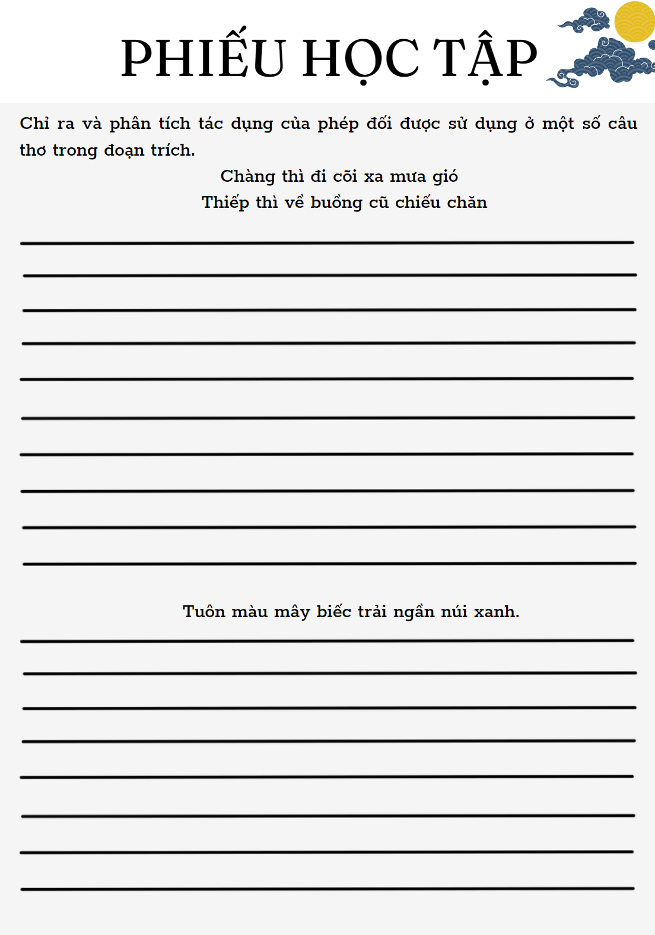
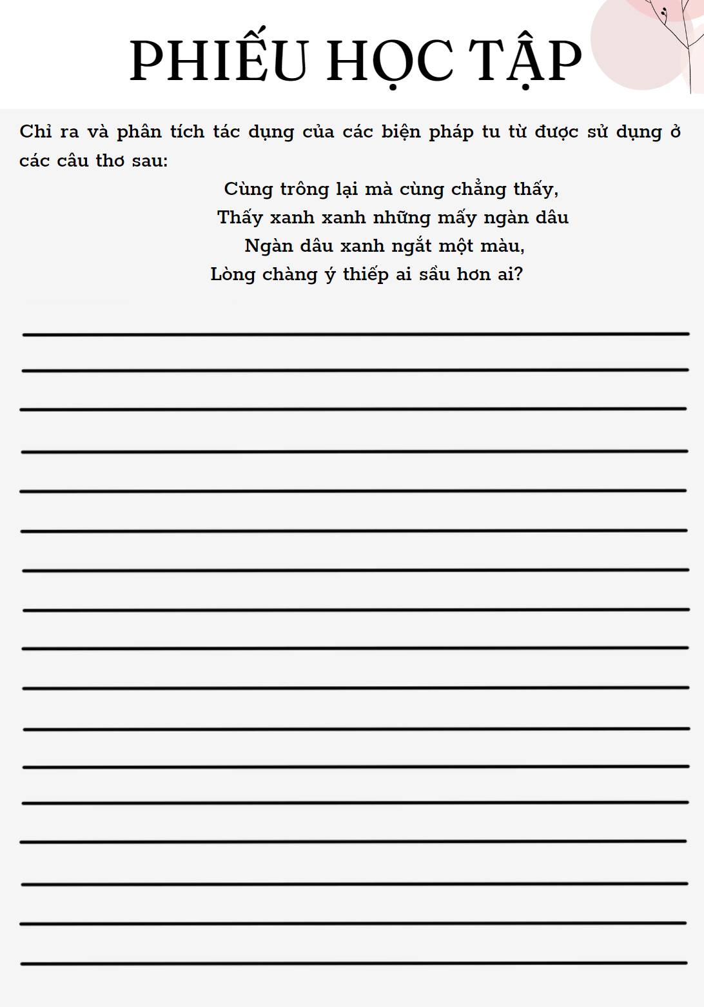
Notes:
Hoạt động nhóm (4 nhóm)

Slide 51
a. Phép đối
*Đối liên (mỗi câu thơ là một liên/vế)
- Về ngữ pháp
Chàng thì đi cõi xa mưa gió
Thiếp thì về buồng cũ chiếu chăn
Vế đối 1
CN
VN
Vế đối 2
CN
VN
→ Sử dụng cùng 1 cấu trúc ngữ pháp, tạo sự hô ứng
Notes:
3.

Slide 52
a. Phép đối
*Đối liên (mỗi câu thơ là một liên/vế)
- Về ngắt nhịp
Chàng thì đi cõi xa mưa gió
Thiếp thì về buồng cũ chiếu chăn
Vế đối 1
3/2/2
Vế đối 2
→ Lẻ trước, chẵn sau, tạo âm hưởng sóng đôi
Notes:
3. Chỉ ra và phân tích tác dụng của phép đối được sử dụng ở một số câu thơ trong đoạn trích.

Slide 53
a. Phép đối
*Đối liên (mỗi câu thơ là một liên/vế)
- Về nội dung, ý nghĩa
Chàng thì đi cõi xa mưa gió
Thiếp thì về buồng cũ chiếu chăn
Vế đối 1
Vế đối 2
Đối tượng được miêu tả
Hành động/ tâm trạng
→ Nhấn mạnh sự chia lìa, cùng những khó khăn của người chinh phu và chinh phụ khi không được ở bên nhau.
Notes:
3. Chỉ ra và phân tích tác dụng của phép đối được sử dụng ở một số câu thơ trong đoạn trích.

Slide 54
a. Phép đối
*Tiểu đối (đối ngay trong một câu thơ)
- Về ngữ pháp
ĐT
Bổ ngữ
Bổ ngữ
Tuôn màu mây biếc trải ngần núi xanh.
ĐT
Vế đối trước
Vế đối sau
cụm động từ
cụm động từ
đảo ngữ
đảo ngữ
Notes:
3. Chỉ ra và phân tích tác dụng của phép đối được sử dụng ở một số câu thơ trong đoạn trích.

Slide 55
a. Phép đối
*Tiểu đối (đối ngay trong một câu thơ)
- Về nội dung, ý nghĩa
ĐT
Bổ ngữ
Bổ ngữ
Tuôn màu mây biếc trải ngần núi xanh.
ĐT
Biểu thị sự di chuyển từ trong ra thành dòng, thành luồng, nhiều và liên tục
Hình ảnh của mây trời (gợi sự xa xôi)
Biểu thị sự mở rộng ra trên bề mặt
Hình ảnh rặng núi (gợi sự cách trở)
➔ Khắc họa sự chia xa của người chinh phu và người chinh phụ; nhấn mạnh khoảng cách chia lìa, mỗi lúc một xa nhau hơn nữa giữa hai người
Notes:
3. Chỉ ra và phân tích tác dụng của phép đối được sử dụng ở một số câu thơ trong đoạn trích.

Slide 56
b. Điệp ngữ
Cùng trông lại mà cùng chẳng thấy,
Thấy xanh xanh những mấy ngàn dâu
Ngàn dâu xanh ngắt một màu,
Lòng chàng ý thiếp ai sầu hơn ai?
→ Điệp ngữ vòng
➔ Diễn tả sự đồng điệu trong xúc cảm của cả hai người, tâm trí hai người cùng hướng về nhau, với cảm xúc trào dâng mãnh liệt
Notes:
Nêu và phân tích tác dụng của một số biện pháp tu từ được sử dụng trong bốn câu thơ cuối của đoạn trích.

Slide 57
c. Ẩn dụ
Thấy xanh xanh những mấy ngàn dâu
Ngàn dâu xanh ngắt một màu,
- Tả thực: khung cảnh thiên nhiên trong buổi đưa tiễn
“Ngàn dâu”
- Ước lệ:
+ tượng trưng cho ước muốn về một người chồng tài năng, thành đạt nhưng ngàn dâu ấy giờ lại là thứ khiến hai người phải xa cách
Tâm trạng đầy mâu thuẫn, cảnh ngộ trớ trêu của người chinh phụ
+ tượng trưng cho những thay đổi, biến cố lớn của cuộc đời
nỗi buồn lo khi nghĩ về tương lai.
Notes:
Giáo án của Thảo Nguyên 0979818956

Slide 58
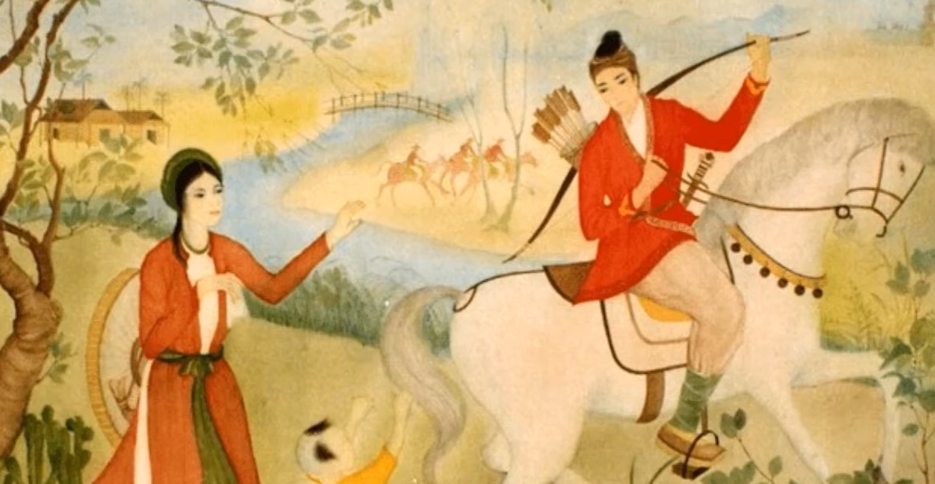
7.
Qua tâm trạng của người chinh phụ, em hiểu gì về giá trị của cuộc sống?
Notes:
Sự lưu luyến, buồn lo, cô đơn,…của người chinh phụ luôn gắn với những giá trị của cuộc sống mà người chinh phụ theo đuổi: trân trọng lí tưởng công danh, sự nghiệp của chồng; trân quý những tình cảm của con người, trong đó có tình cảm vợ chồng gắn bó tha thiết; hi sinh bản thân để đem lại hạnh phúc cho người khác; trong đó có người mình yêu thương,…

Slide 59
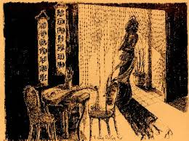
III.
Tổng kết
Notes:
Giáo án của Thảo Nguyên 0979818956

Slide 60
1. Nghệ thuật
- Thể thơ song thất lục bát độc đáo
- Nghệ thuật miêu tả tâm lí nhân vật tài tình.
- Biện pháp tu từ được kết hợp nhuần nhuyễn.
- Ngôn ngữ, hình ảnh giàu sức gợi.
2. Nội dung
Đoạn trích thể hiện tâm trạng và nỗi niềm của nhân vật người chinh phụ trong hoàn cảnh chia li, qua đó phản ánh những mất mát do chiến tranh gây ra.
Notes:
Giáo án của Thảo Nguyên 0979818956

Slide 61
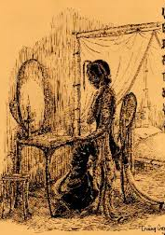
IV.
Luyện tập
Notes:
Giáo án của Thảo Nguyên 0979818956

Slide 62
Em có ấn tượng nhất với hình ảnh nào trong đoạn trích? Vì sao?
Notes:
Giáo án của Thảo Nguyên 0979818956

Slide 63
Viết kết nối với đọc
Viết đoạn văn (khoảng 7 đến 9 câu) phân tích tâm trạng của người chinh phụ thể hiện trong bốn câu thơ sau:
“Chàng thì đi cõi xa mưa gió,
Thiếp thì về buồng cũ chiếu chăn.
Đoái trông theo đã cách ngăn,
Tuôn màu mây biếc trải ngần núi xanh.”
Notes:
Giáo án của Thảo Nguyên 0979818956

Slide 64
Gợi ý:
- Về nội dung:
+ Làm rõ tâm trạng buồn lo, cô đơn của người chinh phụ sau lúc chia li.
+ Nêu được các từ ngữ, hình ảnh thể hiện tâm trạng, cảm xúc của người chinh phụ được thể hiện trong bốn câu thơ.
+ Khai thác một số biện pháp nghệ thuật (đối liên, tiểu đối) có tác dụng thể hiện tâm trạng của người chinh phụ.
- Về hình thức: đoạn văn cấu trúc rõ ràng, đảm bảo số câu theo quy định. Các câu đảm bảo đúng ngữ pháp, liên kết chặt chẽ, không mắc lỗi chính tả và dùng từ. Các phân tích rõ ràng, có sức thuyết phục.
Notes:
Giáo án của Thảo Nguyên 0979818956

